Slide 1
Цифровая экосистема ОИЯИ: Серверная часть модуля для проектирования новых помещений и размещения оборудования в ГИС ОИЯИ
Докладчик: Кадырова Азалия Рамилевна
Научный руководитель: Семашко Сергей Владимирович
Notes:
Добрый день, дорогие слушатели, меня зовут Кадырова Азалия и сегодня я хочу представить работу на тему: …

Slide 2
О ГИС ОИЯИ
ОИЯИ - крупный научно-исследовательский комплекс с разветвленной инфраструктурой.
Для эффективного управления пространственными объектами необходима цифровая система.
Notes:
Объединенный институт ядерных исследований (далее ОИЯИ) представляет собой масштабный научный комплекс с инфраструктурой, включающей в себя множество зданий, лабораторий, кабинетов и специализированных помещений.
Каждый объект инфраструктуры характеризуется набором специфических параметров и атрибутов, которые требуют представительной систематизации и структурированного хранения для чего была разработана и до сих пор развивается геоинформационная система, входящая в общую экосистему

Slide 3
Актуальность проблемы
Основные преимущества внедрения для ОИЯИ:
Планирование навигации внутри территории и зданий и измерение расстояний
Повышение эффективности использования помещений и рабочих мест
Notes:
В разрабатываемом модуле, интегрируемом в экосистему ОИЯИ, особое внимание уделяется улучшению процесса планирования навигации на территории института. Модуль позволяет измерять расстояния по сложным маршрутам, в том числе и внутри зданий, планировать использование помещений – как офисных, так и экспериментальных, а также делает более эффективным процесс размещения оборудование и прокладывания линий связи, обеспечивая удобство в управлении инфраструкту
Внедрение разрабатываемого модуля позволит повысить эффективность планирования использования помещений и рабочих мест, а также выстраивание планов навигации на территории комплекса

Slide 4
Постановка задач
Разработать основные структуры данных с необходимыми атрибутами для корректного функционирования клиентской части
Спроектировать и реализовать RESTful API для сбора и передачи информации о помещениях и оборудовании
Разработать методы для работы с базой данных
Интеграция с клиентской частью
Notes:
Перед началом разработки данного модуля были поставлены следующие задачи:
Первой по важности стояла задача определения схемы данных и выделение ключевых атрибутов объектов
После необходимо было спроектировать и реализовать API- маршрутов, к которым будет обращаться клиентская часть приложения и где будут обрабатываться входящие запросы
Так же возникла необходимость разработки собственной небольшой библиотеки направленной на урегулирование взаимодействия сервера и базы данных (а именно разработка основных CRUD методов)

Slide 5
Используемые технологии
Python
Notes:
Прежде чем переходить непосредственно к деталям проделанной работы, стоит упомянуть стек используемых технологий в этом проекте:
Основным языком программирования является питон, а вся серверная часть написана с помощью фреймворка flask – легкого и компактного инструмента для создания небольших серверных приложений. В качестве системы управления данными был выбран MySQL

Slide 6
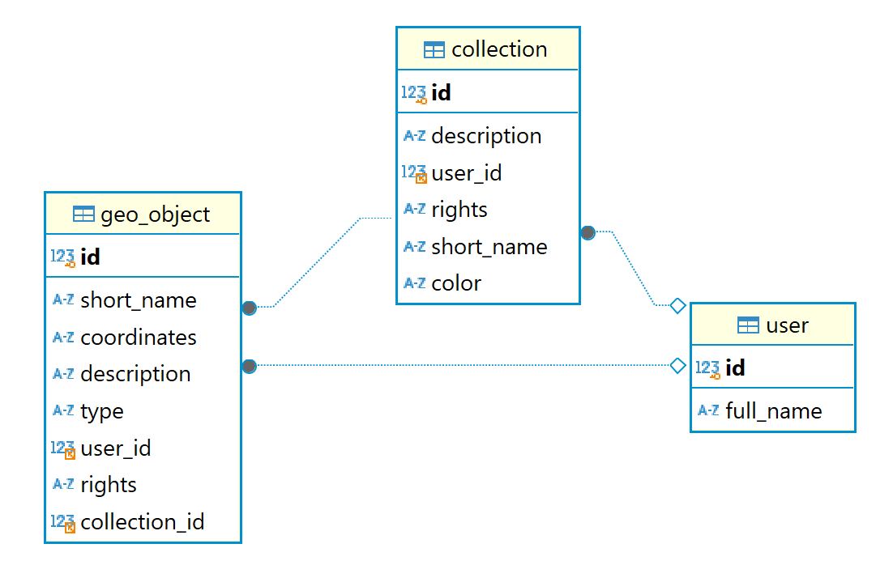
Разработка структуры данных
Notes:
На данном этапе были выделены три сущности:
Рисунки, для которых в базе данных сохраняются имя объекта, его описание, координаты на подложке, тип объекта для правильного отображения в редакторе, идентификатор коллекции к которой принадлежит рисунок и пользовательская информация (имя владельца рисунка, права пользователей на рисунок)
Так же в базе данных храниться информация о коллекциях: их названия, описания, цвет, который определяется для всех рисунков и пользовательская информация
И для имитации работы в системе была создана сущность пользователя

Slide 7
RESTful API
/map/create_geo_object – создание географических объектов
/map/update_geo_object – обновление информации о географических объектах
/map/upload_geo_object – загрузка информации о географических объектах
/map/delete_geo_object – удаление географических объектов
/map/upload_collection – загрузка коллекций
/map/create_collection – создание коллекций
/map/update_collection – обновление информации о коллекциях
/map/delete_collection – удаление коллекций
Notes:
На втором этапе были выделены основные маршруты и методы для работы с коллекциями и рисунками. Все созданные методы в целом могут подойти под описание серверного RESTful приложения. Под REST подразумевается современная архитектура серверных приложений, которые отвечают следующим правилами дизайна: Клиент-Сервер: Должно быть разделение между сервером, который предлагает сервис и клиентом, который использует ее.
Stateless: Каждый запрос от клиента должен содержать всю информацию, необходимую серверу для выполнения запроса. Другими словами, сервер не обязан сохранять информацию о состоянии клиента.
Кэширование: В каждом запросе клиента должно явно содержаться указание о возможности кэширования ответа и получения ответа из существующего кэша.
Уровневая система: Клиент может взаимодействовать не напрямую с сервером, а с произвольным количеством промежуточных узлов. При этом клиент может не знать о существовании промежуточных узлов, за исключением случаев передачи конфиденциальной информации.
Унификация: Унифицированный программный интерфейс сервера.
Код по запросу: Сервера могут поставлять исполняемый код или скрипты для выполнения их на стороне клиентов.

Slide 8
Методы для взаимодействия с базой данной
get_data(table_name: str, user_id: str) – получение списка объектов
get_one_object(table_name: str, id: int) – получение информации об одном элементе заданной таблицы
create_data(table_name: str, data: dict) – запись информации об одном объекте в базу данных
create_many_objects(table_name: str, data: list[dict]) – запись информации о нескольких объектах в базу данных
update_data(table_name: str, data: list[dict]) – обновление данных об объектах
delete_data(table_name: str, id: int) – удаление записи об объекте в базе данных по идентификатору
Notes:
И последним этапом стала разработка методов связи базы данных с сервером. Были созданы методы продемонстрированные на экране: … . Данные функции воплощают в себе CRUD операции. Некоторые из них работают с одним объектом, как например …, а другие с массивом объектов.

Slide 9
Интеграция с клиентской частью
Формат передаваемых сообщений для создаваемых изображений – GeoJSON
{ "type": "GeoObject",
"features": [
{
"geometry": {"type": "polygon", "coordinates": [[102.0, 0.5], [102.0, 0.5], [102.0, 0.5]},
"properties": {
"short_name": "polygon1",
"description": "new polygon on map",
"collection_id": 1,
….
}
}
}
Notes:
Для интеграции полученного серверного приложения необходимо было установить формат сообщений передаваемых между частями модуля
В нашем случае гео-объекты будут передаваться в специальном формате GeoJSON

Slide 10
Формат передаваемых сообщений для создаваемых коллекций – JSON
{
"description": "default",
"user_id": user_id,
"rights": f"{user_id}:['w'],['r'],['x']",
"color": "#FF0000"
}

Slide 11
Заключение
Разработан серверная часть для сбора и передачи информации о помещениях и оборудовании
Созданный модуль является простым и удобным инструмент управления данными
На текущий момент проходит этап тестирования всего функционала перед вводом его в опытную эксплуатацию
Следующий этап развития модуля - передача в опытную эксплуатацию, оценка пожеланий и потребностей пользователей которые могут появиться на этом этапе, и их реализация
Notes:
В заключении хочется отметить что уже на данный момент разработанный инструмент готов к работе и может быть включен в существующую систему, где в последствии и будет дорабатываться в соответствии с запросами пользователей.

